Slide 1



Đề tài
Nghiên cứu công nghệ trí tuệ nhân tạo xây dựng công cụ video summarization, ứng dụng phát triển nội dung mới cho dịch vụ truyền hình MyTV
Saturday, 09 December 2023

Slide 2
01.
NỘI DUNG
THÔNG TIN CHUNG VỀ ĐỀ TÀI
02.
KHẢO SÁT THỰC TẾ
03.
MỤC TIÊU
04.
ĐỊNH HƯỚNG NGHIÊN CỨU & NGUỒN KINH PHÍ
05.
KẾT QUẢ THỰC HIỆN
06.
ỨNG DỤNG KẾT QUẢ, CHUYỂN GIAO
.
0.

Slide 3
01. Thông tin chung về đề tài
Tên đề tài
Nghiên cứu công nghệ trí tuệ nhân tạo xây dựng công cụ video summarization, ứng dụng phát triển nội dung mới cho dịch vụ truyền hình MyTV.
Thời gian thực hiện
Cấp quản lý
12 tháng
(Từ tháng 11/2023 đến tháng 11/2024)
Tổng công ty
Tổng kinh phí thực hiện
910 triệu đồng từ Quỹ phát triển KH&CN của Tổng công ty
2

Slide 4
01. Thông tin chung về đề tài
Hình thức thực hiện nhiệm vụ KH&CN
Đề tài nghiên cứu ứng dụng.
Thuộc chương trình
Lĩnh vực khoa học
Khác
Kỹ thuật và công nghệ
Chủ nhiệm đề tài
Lưu Tuấn Kha trình độ Kỹ sư, Công tác tại Công ty VNPT Media Software
3

Slide 5
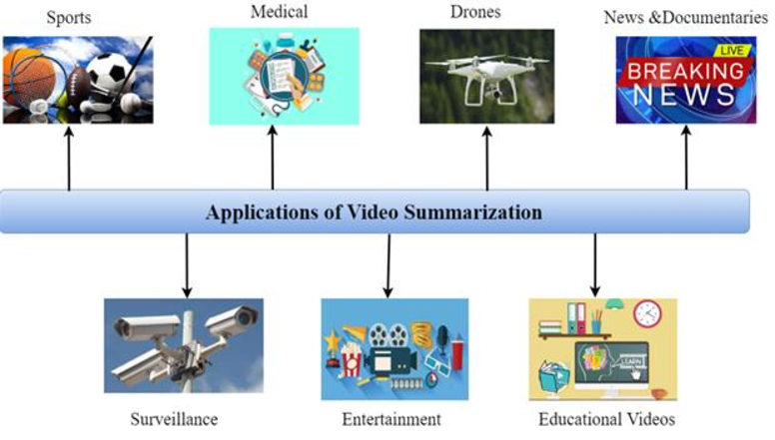
02. Tính cấp thiết của đề tài
Số lượng lớn video được tạo ra hàng ngày từ các lĩnh vực khác nhau như camera giám sát, tin tức, phim tài liệu, thể thao, giáo dục...
Nhu cầu lưu trữ hiệu quả, chia sẻ nhanh, truy xuất dễ dàng, giảm tiêu tốn thời gian và duy trì sự quan tâm của người dùng
Video summarization
4
Notes:
- Highlight trận đấu chỉ đơn thuần là bản tóm tắt của trận đấu, có thể được xem nếu người dùng có giới hạn thời gian và không thể xem toàn bộ trận đấu.
- Tin tức/phim tài liệu gốc có thể dài hơn nhưng nếu người dùng chỉ quan tâm đến tin nóng thì bản tóm tắt của tin tức hoặc phim tài liệu đó có thể giúp ích rất nhiều
- Tóm tắt video, giúp chuyển phim gốc thành bảng phân cảnh video, để tạo điều kiện phân tích hiệu quả các video y tế

Slide 6
02. Tính cấp thiết của đề tài
Tiềm năng của thị trường xem highlights bóng đá
Trong thời buổi hiện nay với sự đa dạng của các giải đấu, số lượng trận đấu lớn và nằm ở nhiều khung giờ khác nhau thì việc xem các trận đấu thể thao trực tiếp không phải là một nhiệm vụ dễ dàng đối với nhiều người.
Nó đòi hỏi sự tập trung và cũng tiêu tốn thời gian đáng kể, điều mà không phải lúc nào mọi người cũng có được.
Do đó, xem những khoảnh khắc hay nhất của trận đấu dường như là cách tốt nhất để người hâm mộ có thể theo dõi môn thể thao yêu thích của họ.
5

Slide 7
02. Tính cấp thiết của đề tài
Khảo sát view highlights bóng đá của các kênh youtube nổi tiếng
6

Slide 8
02. Tính cấp thiết của đề tài
Đặc điểm của loại hình video highlights bóng đá
Đa số người xem thường muốn xem lại highlights trận đấu sớm nhất có thể, sau khi họ đã bỏ lỡ trận đấu trực tiếp vì lý do thời gian, công việc...
Vòng đời của video highlights bóng đá thường khá ngắn, lượng view tập chung vào vài ngày đầu kể từ khi trận đấu trực tiếp kết thúc.
Vì vậy việc sản xuất video highlights phải nhanh chóng, nếu không khách hàng sẽ chuyển hướng tìm kiếm ở những nền tảng khác
Với độ dài của các video và sự đa dạng của các giải đấu bóng đá , nếu sản xuất thủ công các biên tập viên phải mất hàng giờ để tạo được một video cho 1 trận đấu.
Đa số các giải đấu hấp dẫn UEFA, Premier League... đều diễn ra vào buổi tối, biên tập viên phải làm việc ca đêm mới có thể sản xuất nội dung sớm nhất, kịp thời tung ra thị trường .
Cần công cụ AI (Trí tuệ nhân tạo) phân tích cảnh quay trận đấu và tự động tạo video highlights
7

Slide 9
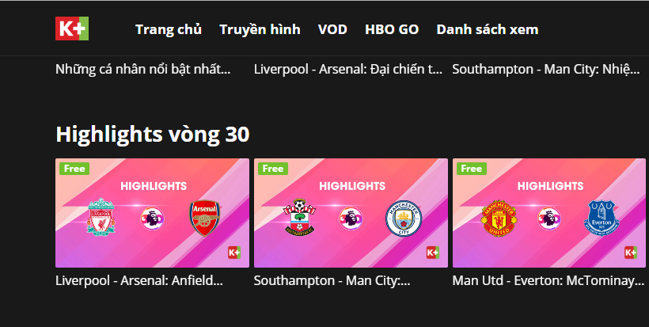
02. Tính cấp thiết của đề tài
Tiềm năng ứng dụng trong dịch vụ truyền hình MyTV
Công cụ video summarization giúp MyTV chủ động trong việc sản xuất video highlights với số lượng lớn và nhanh nhất. Sẵn sàng tung ra thị trường để cạnh tranh với các nền tảng khác
8

Slide 10


03. Mục tiêu đề tài
01
Nghiên cứu công nghệ trí tuệ nhân tạo (AI) trong xử lý video, âm thanh
02
Ứng dụng xây dựng công cụ tự động tạo video highlights bóng đá
03
Nghiên cứu phương án phát triển dịch vụ highlights bóng đá cho nền tảng MyTV
9

Slide 11
04. Định hướng nghiên cứu & Nguồn kinh phí
Công việc
Kết quả cần đạt
Dự kiến kinh phí
(triệu đồng)
1
Xây dựng thuyết minh nhiệm vụ KH&CN
01 Bộ thuyết minh
40
Khảo sát thị trường xem highlights thể thao và tiềm năng đối
02 Báo cáo tổng hợp
2
20
Nghiên cứu xu hướng công nghệ, và ứng dụng của video summarization
3
02 Báo cáo tổng hợp
50
Nghiên cứu ứng dụng trí tuệ nhân tạo trong phân tích âm thanh phát hiện cảnh nổi bật từ video
03 Báo cáo tổng hợp
4
140
Nghiên cứu ứng dụng trí tuệ nhân tạo trong thị giác máy tính, phân tích cảnh quay phát hiện cảnh nổi bật từ video
5
03 Báo cáo tổng hợp
160
10

Slide 12
04. Định hướng nghiên cứu & Nguồn kinh phí
Công việc
Kết quả cần đạt
Dự kiến kinh phí
(triệu đồng)
Nghiên cứu lựa chọn công nghệ cho mô hình tự động tạo video highlights bóng đá
6
01 Báo cáo tổng hợp
40
Thiết kế hệ thống Generation Football Highlights
7
03 Module phần mềm
200
Thử nghiệm hệ thống
8
07 Báo cáo tổng hợp
100
Xây dựng tài liệu sản phẩm cho hệ thống
03 Bộ tài liệu
9
40
Báo cáo kết quả thực hiện
01 Báo cáo tổng hợp, 01 Báo cáo tóm tắt
10
70
11

Slide 13
04. Định hướng nghiên cứu & Nguồn kinh phí
TT | CÁC KHOẢN MỤC | Dự toán kinh phí (VNĐ)
1 | CÔNG LAO ĐỘNG TRỰC TIẾP | 860,000,000
2 | THUÊ CHUYÊN GIA | 0
3 | NGUYÊN VẬT LIỆU, NĂNG LƯỢNG | 0
4 | THIẾT BỊ, MÁY MÓC | 0
5 | XÂY DỰNG, SỬA CHỮA NHỎ | 0
6 | CHI PHÍ KHÁC | 50,000,000
 | TỔNG CỘNG | 910,000,000
12

Slide 14

05. Kết quả thực hiện
Hệ thống xử lý lõi
Cung cấp các hàm xử lý lõi cho việc tự động tạo video highlights bóng đá
Cung cấp bộ mã nguồn để dựng hệ thống
Hệ thống giao diện tích hợp
Cung cấp API dễ dàng tích hợp
Tài liệu thiết kế
Tài liệu thiết kế hệ thống
Tài liệu vận hành Tài liệu hướng dẫn cài đặt và vận hành sử dụng, kết nối tích hợp
13
13

Slide 15
06. Ứng dụng kết quả, chuyển giao
Việc nghiên cứu thành công công nghệ video summarization giúp thay thế hoàn toàn con người trong việc tạo ra các bản tóm tắt cảnh nổi bật của video
Đáp ứng được tốc độ xử lý nhanh, với khối lượng video lớn, chi phí thấp so với sức lao động của con người
Tương lai có thể ứng dụng vào MyTV, giúp MyTV có thể dễ dàng phát triển các dịch vụ: highlight bóng đá, review phim...với nhiều nội dung đa dạng và hấp dẫn sẵn sàng cạnh tranh với các nền tảng khác
14

Slide 16

Thank You !

